Slide 1
THIẾT KẾ THUẬT TOÁN
Algorithm Design

Slide 2
Nội dung
Phương pháp chia để trị
Phương pháp tham lam
Phương pháp quay lui
Phương pháp quy hoạch động

Slide 3
Nội dung
Phương pháp chia để trị
(Divide and Conquer)
Phương pháp tham lam
Phương pháp quay lui
Phương pháp quy hoạch động

Slide 4
Phương pháp chia để trị
Mô hình
Chia:
Nếu kích thước bài toán ban đầu nhỏ hơn một ngưỡng nào đó thì giải trực tiếp
Ngược lại chia nhỏ bài toán ban đầu thành hai hoặc nhiều bài toán con rời nhau.
Đệ quy:
Giải một cách đệ qui các bài toán con
Trị:
Kết hợp các lời giải của các bài toán con thành lời giải của bài toán ban đầu.

Slide 5
Phương pháp chia để trị
Mô hình
void D&C(N) // N là kích thước dữ liệu của bài toán
{
if( N đủ nhỏ)
Giải bài toán;
else
{
Chia bài toán N thành các bài toán con kích thước N₁, N₂, …, N_{m}
for (i = 1; i <= m; i++)
D&C(N_{i});
}
}

Slide 6
Phương pháp chia để trị
Bài toán tìm kiếm
Cho danh sách A có n phần tử đã được sắp xếp tăng. Cho phần tử x. Tìm phần tử trong A có giá trị bằng x.
Tìm thuật toán có độ phức tạp O(n) ?
Tìm thuật toán có độ phức tạp O(logn) ?

Slide 7
Phương pháp chia để trị
Bài toán tìm kiếm
Cho danh sách A có n phần tử đã được sắp xếp tăng. Cho phần tử x. Tìm phần tử trong A có giá trị bằng x.
Tìm thuật toán có độ phức tạp O(n) ?
Tìm kiếm tuyến tính
Tìm thuật toán có độ phức tạp O(logn) ?
Tìm kiếm nhị phân

Slide 8
Phương pháp chia để trị
Thuật toán tìm kiếm nhị phân
Chia
Chia danh sách ban đầu thành 2 danh sách con
Đệ quy:
Tìm kiếm trong từng danh sách con
Trị
Thông báo kết quả

Slide 9
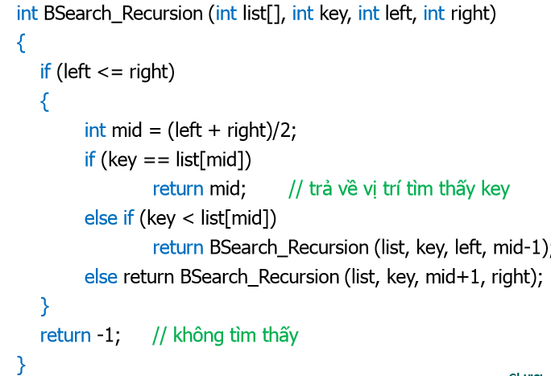
Phương pháp chia để trị
Thuật toán tìm kiếm nhị phân

Slide 10
Phương pháp chia để trị
Thuật toán tìm kiếm nhị phân

Slide 11
Phương pháp chia để trị
Bài toán tìm MaxMin
Tìm giá trị Max, Min trong đoạn [l, r] của mảng A có n phần tử.
Tìm thuật toán có độ phức tạp O(n) ?

Slide 12
Phương pháp chia để trị
Bài toán tìm MaxMin
Tìm giá trị Max, Min trong đoạn [l, r] của mảng A có n phần tử.
Tìm thuật toán có độ phức tạp O(n) ?
Ý tưởng: tại mỗi bước, chia đôi đoạn cần tìm rồi tìm Max, Min trên mỗi đoạn; sau đó tổng hợp lại kết quả

Slide 13
Phương pháp chia để trị
Bài toán tìm MaxMin
Chia
Nếu l = r → giải trực tiếp
Ngược lại, chia bài toán thành 2 bài toán con
Đệ quy
Tìm kiếm Max1, Min1 trên bài toán con 1
Tìm kiếm Max2, Min2 trên bài toán con 2
Trị
Tổng hợp kết quả

Slide 14
Phương pháp chia để trị
Bài toán tìm MaxMin
void MaxMin(A, l, r, Max, Min)
{
if (l == r) {Min = Max = a[l]; }
else
{
MaxMin (A, l, (l+r)/2, Max1 , Min1);
MaxMin (A, (l+r)/2+1, r, Max2 , Min2);
if (Min1 < Min2) Min = Min1;
else Min = Min2;
if (Max1 > Max2) Max = Max1;
else Max = Max2;
}
}

Slide 15
Phương pháp chia để trị
Bài toán tìm MaxMin

Slide 16
Phương pháp chia để trị
Bài toán sắp xếp
Sắp xếp danh sách A có n phần tử theo thứ tự cho trước
Tìm thuật toán có độ phức tạp O(n²) ?
Tìm thuật toán có độ phức tạp là O(nlogn) ?

Slide 17
Phương pháp chia để trị
Bài toán sắp xếp
Sắp xếp danh sách A có n phần tử theo thứ tự cho trước
Tìm thuật toán có độ phức tạp O(n²) ?
Selection Sort, Interchange Sort, Bubble Sort …
Tìm thuật toán có độ phức tạp là O(nlogn) ?
MergeSort, HeapSort, QuickSort (TH trung bình)

Slide 18
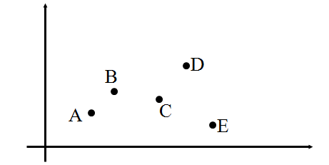
Phương pháp chia để trị
Bài toán sắp hạng trong không gian 2D
Cho điểm A(a₁, a₂) và B(b₁, b₂). A được gọi là “trội hơn” B nếu a₁ > b₁ và a₂ > b₂.

Slide 19
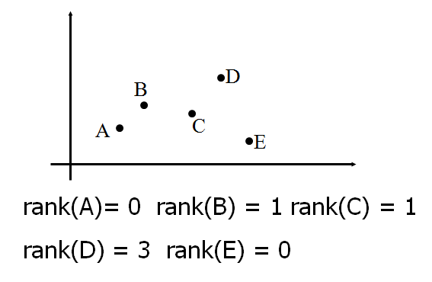
Phương pháp chia để trị
Bài toán sắp hạng trong không gian 2D
Cho điểm A(a₁, a₂) và B(b₁, b₂). A được gọi là “trội hơn” B nếu a₁ > b₁ và a₂ > b₂

Slide 20
Phương pháp chia để trị
Bài toán tìm hạng trong không gian 2D
Cho điểm A(a₁, a₂) và B(b₁, b₂). A được gọi là “trội hơn” B nếu a₁ > b₁ và a₂ > b₂
Cho tập S có n điểm trong 2D, hạng của điểm X là số lượng các điểm mà X trội hơn
Thiết kế thuật toán để sắp hạng các điểm trong tập S?

Slide 21
Phương pháp chia để trị
Bài toán tìm hạng trong không gian 2D
Ý tưởng 1: So sánh trực tiếp từng cặp điểm
Độ phức tạp O(n²)
Ý tưởng 2: Áp dụng pp chia để trị
Độ phức tạp O(?)

Slide 22
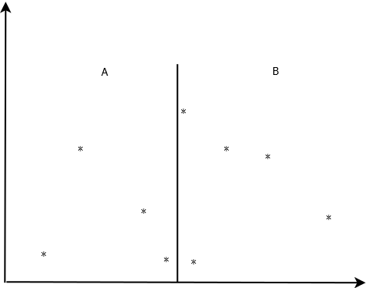
Phương pháp chia để trị
Bài toán tìm hạng trong không gian 2D
Chia
Nếu S chỉ có 1 điểm → hạng của điểm đó là 0
Ngược lại, chia S thành 2 tập A, B theo giá trị hoành độ

Slide 23
Phương pháp chia để trị
Bài toán tìm hạng trong không gian 2D
Chia
Nếu S chỉ có 1 điểm → hạng của điểm đó là 0
Ngược lại, chia S thành 2 tập A, B theo giá trị hoành độ
Đệ quy
Tìm hạng các điểm trong A và B
Trị
Sắp xếp điểm A và B theo giá trị trục tung

Slide 24
Phương pháp chia để trị
Bài toán Vạch thước
Cho một cây thước có độ dài L và một chiều cao h nguyên cho trước.
Tại vị trí chính giữa của cây thước, vạch một vạch có chiều cao h.
Tại vị trí 1/4 và 3/4 của cây thước, vạch một vạch có chiều cao h-1.
Tại vị trí 1/8, 3/8, 5/8, và 7/8 của cây thước, vạch một vạch có chiều cao h-2.
...
Cho đến khi không thể vạch được nữa (chiều của vạch bằng 0)

Slide 25
Phương pháp chia để trị
Bài toán Vạch thước
Chia:
Nếu chiều cao vạch = 0 thì bỏ qua.
Ngược lại chia cây thước thành 2 phần tương ứng với 2 cây thước có kích thước L/2
Cây thước 1: có chiều dài L/2 từ vị trí bắt đầu đến vị trí giữa
Cây thước 2: có chiều dài L/2 từ vị trí giữa đến vị trí cuối cùng
Đệ qui:
Vạch thước một cách đệ qui trên hai cây thước “con” với chiều cao là h-1.
Trị:
Tại vị trí chính giữa vạch một vạch có chiều cao là h

Slide 26
Nội dung
Phương pháp chia để trị
Phương pháp tham lam
(Greedy method)
Phương pháp quay lui
Phương pháp quy hoạch động

Slide 27
Phương pháp tham lam
Giải các bài toán tối ưu
Cách giải quyết
Vét cạn
Tuần tự xét tất cả các khả năng có thể có (vét cạn) cho đến khi gặp giải pháp cho vấn đề cần giải quyết
Ví dụ:
Tối ưu cục bộ → phương pháp tham lam
…

Slide 28
Phương pháp tham lam
Giải các bài toán tối ưu
Cách giải quyết
Vét cạn
Tuần tự xét tất cả các khả năng có thể có (vét cạn) cho đến khi gặp giải pháp cho vấn đề cần giải quyết
Tối ưu cục bộ → phương pháp tham lam
Tại mỗi bước, chọn một khả năng được xem là tốt nhất tại lúc đó
Từng bước tối ưu cục bộ, hi vọng sẽ tối ưu toàn cục
…

Slide 29
Phương pháp tham lam
Lời giải tối ưu (toàn cục) = tập hợp các lời giải tối ưu cục bộ.
Khuyết điểm:
Chưa chắc là lời giải chính xác.
Ưu điểm:
Dễ cài đặt,
Tốc độ nhanh

Slide 30
Phương pháp tham lam
Tập P gồm n đối tượng, chọn G là tập con của P thỏa mãn yêu cầu bài toán. G gọi là nghiệm chấp nhận được.
Một hàm mục tiêu gán mỗi nghiệm chấp nhận được một giá trị. Nghiệm tối ưu là nghiệm chấp nhận được mà tại đó hàm mục tiêu đạt giá trị nhỏ nhất (hoặc lớn nhất)

Slide 31
Phương pháp tham lam
Mô hình
Khởi động G = ∅
Trong khi P ≠ ∅
Chọn phần tử tốt nhất của P gán vào x
Cập nhật các đối tượng để chọn: P = P - {x}
Nếu G ∪ {x} thỏa mãn yêu cầu bài toán thì cập nhật G
G = G ∪ {x}

Slide 32
Phương pháp tham lam
Bài toán người giao hàng
Có một người giao hàng cần đi giao hàng tại n thành phố.
Xuất phát từ một thành phố nào đó, đi qua các thành phố khác để giao hàng và trở về thành phố ban đầu.
Mỗi thành phố chỉ đến một lần, khoảng cách từ một thành phố đến các thành phố khác là xác định được.
Giả thiết rằng mỗi thành phố đều có đường đi đến các thành phố còn lại.
Hãy tìm một đường đi sao cho tổng độ dài là nhỏ nhất ?

Slide 33
Phương pháp tham lam
Bài toán người giao hàng
Ý tưởng: tại mỗi bước, chọn đường đi ngắn nhất để đi
Viết thuật toán ?
Độ phức tạp ?

Slide 34
Phương pháp tham lam
Bài toán người giao hàng
P = {các đỉnh trên đồ thị}/ {S}
G = [S]
N = S;
While (P ≠ ∅)
Chọn đỉnh M trong P có khoảng cách tới N là nhỏ nhất
Cập nhật các đối tượng để chọn: P = P/ {M}
Cập nhật M và G
N = M;
Thêm S vào G

Slide 35
Phương pháp tham lam
Bài toán trả tiền của ATM
Trong máy ATM có chuẩn bị sẳn các loại tiền 10K, 20K, 50K, 100K. Giả sử số lượng không hạn chế. Khi có một khách hàng cần rút n đồng, với n chia hết cho 10K. Tìm phương án để máy ATM trả ra n đồng với số lượng tờ là thấp nhất.

Slide 36
Phương pháp tham lam
Gọi X = (x1 , x2, x3, x4) là phương án trả tiền
với xi (i = 1, 2, 3, 4) lần lượt là số lượng tiền có mệnh giá 10K, 20K, 50K, 100K.
Theo đề bài:
10K.x1 + 20K.x2 + 50K.x3 + 100K.x4 = n
(x1 + x2 + x3 + x4) nhỏ nhất
➔ Áp dụng pp tham lam, tìm x4 lớn nhất có thể sau đó đến x3 …

Slide 37
Phương pháp tham lam
Cho một cái ba lô có thể đựng trọng lượng W với n loại đồ vật, mỗi đồ vật i có trọng lượng g_{i} và giá trị là v_{i} . Chọn một cách lựa chọn các đồ vật cho vào túi sao cho trọng lượng không quá W và tổng giá trị là lớn nhất.

Slide 38
Phương pháp tham lam
Ý tưởng:
B1: Tính đơn giá của từng loại đồ vật
B2: Sắp xếp theo đơn giá giảm
B3: Với mỗi loại đồ vật sẽ lấy trọng lượng tối đa mà trọng lượng ba lô cho phép
B4: Xác định trọng lượng của túi, quay lại bước 3 cho đến khi không bỏ thêm vào được nữa ➔ Độ phức tạp ?

Slide 39
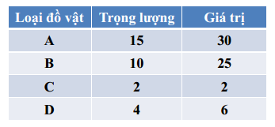
Phương pháp tham lam
Ví dụ: Ba lô có trọng lượng là 37 và 4 loại đồ vật như trong bảng
Từ bảng trên tính đơn giá và sắp lại theo đơn giá
Loại đồ vật | Trọng lượng | Giá trị | Đơn giá
B | 10 | 25 | 2,5
A | 15 | 30 | 2
D | 4 | 6 | 1,5
C | 2 | 2 | 1

Slide 40
Phương pháp tham lam
Theo bảng ưu tiên B, A, D, C
Vật B: chọn tối đa là 3 cái → trọng lượng ba lô còn lại là 7
Vật A: không chọn được
Vật D: chọn được 1 cái → trọng lượng ba lô còn lại là 3
Vật C: chọn được 1 cái

Slide 41
Phương pháp tham lam
Bài toán chọn hoạt động
Cho một tập các hoạt động S = {1, 2, …, n}
Một tài nguyên chung mà tại mọi thời điểm nó được dùng bởi nhiều nhất là một hoạt động
Một hoạt động i có thời điểm bắt đầu là s_{i} và thời điểm chấm dứt là f_{i}
Nếu hoạt động i được chọn thì i tiến hành trong thời gian [s_{i}, f_{i})

Slide 42
Nội dung
Phương pháp chia để trị
Phương pháp tham lam
Phương pháp quay lui
(Backtracking method)
Phương pháp quy hoạch động

Slide 43
Phương pháp quay lui
Giải quyết vấn đề bằng cách thử và sai (try and error)
Là một quá trình phân tích đi xuống cho tới khi đạt điểm dừng và quay lui trở lại theo con đường đã đi qua.
Tại bước có nhiều lựa chọn, ta chọn thử 1 bước để đi tiếp.
Nếu không thành công thì “lần ngược” chọn bước khác.
Nếu đã thành công thì ghi nhận lời giải này đồng thời “lần ngược” để truy tìm lời giải mới

Slide 44


Phương pháp quay lui
Ví dụ
Tìm đường đi từ X đến Y.
Kết quả
A
D
X
B
Y
B
Y
X
X
B
C
Y
C

Slide 45
Phương pháp quay lui
Lời giải của bài toán là một bộ S = <S₁,S₂,...,S_{n}> phải thỏa mãn điều kiện nào đó. Để đạt được lời giải S, ta phải xây dựng dần các bước giải S_{i}
Ý tưởng:
Tại bước thứ i:
Đã xây dựng xong các thành phần S₁ ,…, S_{i-1}
Xây dựng S_{i} bằng cách thử các khả năng mà S_{i} có thể chọn
Nếu không tồn tại khả năng nào cho S_{i} thì quay lại bước thứ i-1, tìm giải pháp khác cho S_{i-1}.
Nếu có khả năng j phù hợp với S_{i} → xác định S_{i} theo j. Ghi lại trạng thái mới cho bài toán. Nếu i = n → có lời giải

Slide 46
Phương pháp quay lui
Ví dụ: Bài toán 8 quân hậu
Cho bàn cờ vua kích thước 8x8
Hãy đặt 8 hoàng hậu lên bàn cờ này sao cho không có hoàng hậu nào “ăn” nhau:
Không nằm trên cùng dòng, cùng cột
Không nằm trên cùng đường chéo xuôi, ngược.

Slide 47
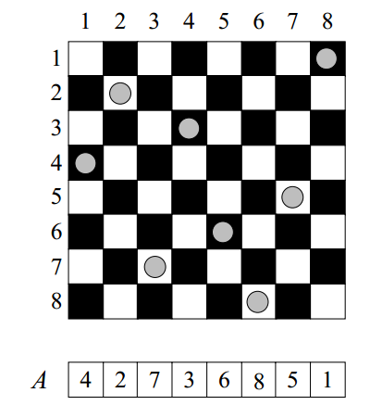
Phương pháp quay lui
Bài toán 8 quân hậu

Slide 48
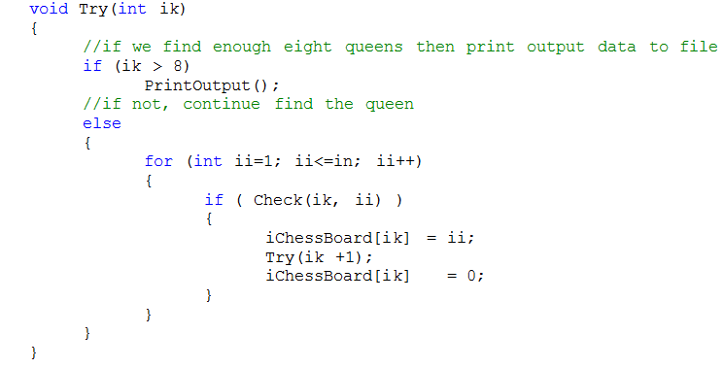
Phương pháp quay lui
Bài toán 8 quân hậu

Slide 49
Phương pháp quay lui
Bài toán các dãy con có tổng cho trước
Cho dãy số nguyên dương (a₀,a₁, …, a_{n-1}) và một số nguyên dương M. Tìm tất cả các dãy con của của dãy a sao cho tổng của các phần tử trong dãy con bằng M.
Ví dụ: cho dãy (7, 1, 4, 3, 5, 6) và M = 11
Các dãy con thỏa mãn ràng buộc là:
(7, 1, 3)
(7, 4)
(1, 4, 6)
(5, 6)

Slide 50
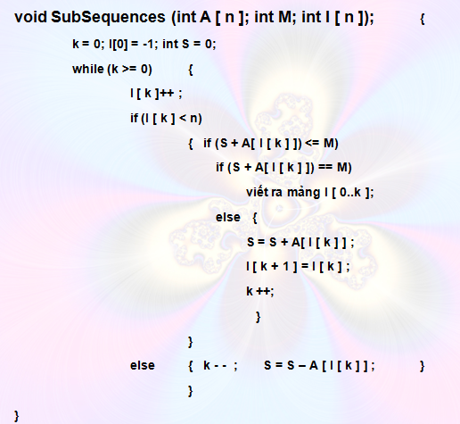
Phương pháp quay lui
Bài toán các dãy con có tổng cho trước

Slide 51

Phương pháp quay lui
Bài toán con mã đi tuần
Cho bàn cờ vua kích thước 8x8 (64 ô)
Hãy đi con mã 64 nước sao cho mỗi ô chỉ đi qua 1 lần (xuất phát từ ô bất kỳ) theo luật:
5
6
4
7
3
8
2
1

Slide 52
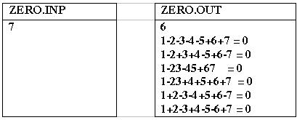
Phương pháp quay lui
Biểu thức zero Cho một số tự nhiên N ≤ 9. Giữa các số từ 1 đến N hãy thêm vào cácdấu + và - sao cho kết quả thu được bằng 0.
Xác định thuật giải để giải bài toán trên.

Slide 53
Phương pháp quay lui
Biểu thức zero
Ý tưởng:
Giả sử đã điền các dấu ‘+’ và ‘-’ vào các số từ 1 đến n.
Cần điền dấu giữa i và i+1. Có 3 khả năng điền: ‘+’, ‘-’, hoặc không điền gì cả.
Sau khi chọn được 1 trong 3 khả năng trên, tiếp tục điền dấu giữa i+1 và i+2
Nếu i = N, và kết quả là 0 thì đó là một nghiệm

Slide 54
Nội dung
Phương pháp chia để trị
Phương pháp tham lam
Phương pháp quay lui
Phương pháp quy hoạch động
(Dynamic programming)

Slide 55


Phương pháp quy hoạch động
Phương pháp thiết kế thuật toán cho các bài toán tối ưu: cực tiếu hóa hoặc cực đại hóa
Nâng cấp từ phương pháp chia để trị
Chia để trị: Một số bài toán con nào đó có thể giải nhiều lần
F(4)
F(3)
F(2)
F(2)
F(1)
F(1)
F(0)
F(1)
F(0)
Lặp lại
55

Slide 56
Phương pháp quy hoạch động
Nâng cấp: sử dụng bảng lưu trữ kết quả của các bài toán con
Giải các bài toán con theo hướng bottom-up (từ nhỏ đến lớn).
Sử dụng bảng để lưu lại giải pháp cho một bài toán con khi nó được giải lần đầu.
Tra lại lời giải của bài toán con khi phải giải nó lần nữa.

Slide 57
Phương pháp quy hoạch động
Mô hình
B1: Xác định đặc trưng của cấu trúc lời giải.
B2: Xác định giá trị của lời giải tối ưu một cách đệ qui.
B3: Tính toán giá trị của lời giải tối ưu bằng phương pháp bottom-up và lưu trong một bảng.
B4: Tạo lời giải tối ưu từ các giá trị đã tính ở bước 3.

Slide 58
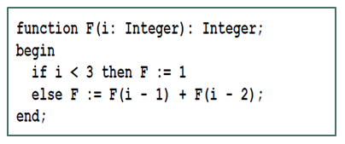
Phương pháp quy hoạch động
Dãy số Fibonacci
Thuật toán chia để trị
Độ phức tạp: O(2^{n})
2

Slide 59
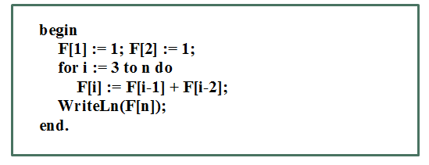
Phương pháp quy hoạch động
Dãy số Fibonacci
Thuật toán quy hoạch động: lưu kết quả bài toán con đã tính để dùng lại
Độ phức tạp: O(n)

Slide 60

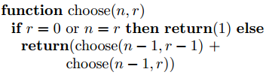
Phương pháp quy hoạch động
Tính tổ hợp chập r của n
Thuật toán
Độ phức tạp: O(2^{n})

Slide 61

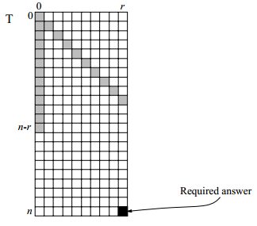
Phương pháp quy hoạch động
Tính tổ hợp chập r của n
Thuật toán quy hoạch động
Sử dụng bảng T[n][r]
T[i, j] lưu giá trị

Slide 62
Phương pháp quy hoạch động
Tính tổ hợp chập r của n
Thuật toán quy hoạch động
Sử dụng bảng T[n][r]
T[i, j] lưu giá trị
T[i, j] = T[i-1, j-1] + T[i-1, j]

Slide 63
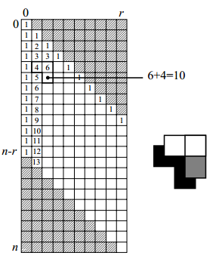
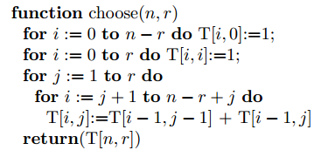
Phương pháp quy hoạch động
Tính tổ hợp chập r của n
Thuật toán quy hoạch động
Độ phức tạp: O(n²)

Slide 64
Phương pháp quy hoạch động
Bài toán nhân ma trận
Tính A = A₀ x A₁ x...x A_{n-1}
Ma trận A_{i} có kích thước là d_{i} x d_{i+1}
Y/c: Xác định thứ tự nhân sao cho số phép nhân được sử dụng là ít nhất.
Lưu ý:
Hai ma trận m x n và n x k nhân nhau sẽ tốn
m x n x k phép nhân.
Bản chất bài toán là xác định vị trí đặt các dấu ngoặc để thể hiện thứ tự nhân của các ma trận.

Slide 65
Phương pháp quy hoạch động
Bài toán nhân ma trận
A₀ : 3 × 100
A₁ : 100 × 7
A₂ : 7 × 5
(A₀A₁)A₂ : 3×100×7 + 3×7×5 = 2205 phép nhân
A₀(A₁A₂) : 3×100×5 + 100×7×5 = 5000 phép nhân

Slide 66
Phương pháp quy hoạch động
Bài toán nhân ma trận
Ý tưởng
Bước 1: Xác định đặc trưng của bài toán
Giả sử lần nhân cuối cùng được biểu diễn ở dạng:
(A₀ ...A_{k})(A_{k+1}...A_{n-1})
số phép nhân tổng cộng = số phép nhân của dãy ma trận trong cặp ngoặc đầu + số phép nhân của dãy ma trận trong cặp ngoặc sau + chi phí cho phép nhân cuối cùng
Dự đoán: để kết quả số phép nhân tổng cộng được tối ưu thì số phép nhân của dãy ma trận trong cặp ngoặc đầu phải tối ưu và số phép nhân của dãy ma trận trong cặp ngoặc sau phải tối ưu
→Tối ưu trên bài toán gốc tức là tối ưu trên bài toán con (subproblem optimal)

Slide 67
Phương pháp quy hoạch động
Bài toán nhân ma trận
Ý tưởng:
Bước 2: Xác định giá trị tối ưu một cách đệ qui
Xét bài toán con: xác định vị trí ngoặc trên dãy A_{i}A_{i+1}...A_{j}.
Gọi N_{i,j} = số phép nhân tối ưu dùng cho bài toán con này
Nhận xét:
Kết quả của bài toán ban đầu là N_{0,n-1}
→ N_{0,n-1} = N_{0,k} + N_{k+1,n-1} + d₀d_{k+1}d_{n}
N_{0,n-1} phụ thuộc vào k → làm sao xác định k

Slide 68
Phương pháp quy hoạch động
Bài toán nhân ma trận
Ý tưởng
Bước 3: Tính toán giá trị tối ưu và lưu vào bảng
N
0
1
2
j
…
n-1
0
PP bottom-up sử dụng một bảng n x n để lưu lời giải của các bài toán con.
N_{i,j} lấy giá trị từ dòng i và cột j
1
…
i
n-1

Slide 69
Phương pháp quy hoạch động
Bài toán nhân ma trận
Ví dụ: ABCD
A : 10 × 5
B : 5 × 10
C : 10 × 5
D : 5 × 10
N
0 1 2 3
0
0
500
500
1000
A
AB
A(BC)
(A(BC))D
1
0
250
500
B
BC
(BC)D
2
0
500
C
CD
3
0
D

Slide 70
Phương pháp quy hoạch động
Bài toán nhân ma trận
Ví dụ: ABCD
A : 3 × 100
B : 100 × 7
C : 7 × 5
D : 5 × 40
N
0 1 2 3
0
0
2100
2205
2805
A
AB
(AB)C
((AB)C)D
1
0
3500
23500
B
BC
(BC)D
2
0
1400
C
CD
3
0
D

Slide 71
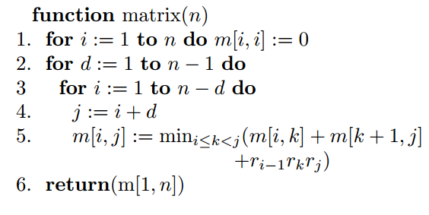
Phương pháp quy hoạch động
Bài toán nhân ma trận

